Slide 1
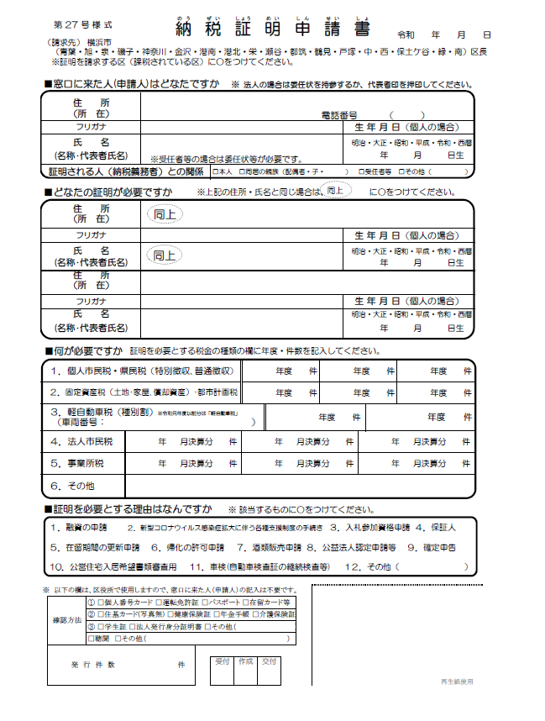
Đơn xin giấy chứng nhận thuế
* Vui lòng khoanh tròn quận nơi bạn đang yêu cầu giấy chứng nhận (quận nơi bạn chịu thuế).
Ai là người đã đến quầy giao dịch (người nộp đơn)?
* Đối với công ty, vui lòng mang giấy ủy quyền hoặc đóng dấu của người đại diện.
①Địa chỉ
②Tên
* Bắt buộc phải có giấy ủy quyền hoặc giấy tờ tương tự cho đại diện được ủy quyền, v.v.
①
③Số điện thoại
④Ngày sinh
⑤Mối quan hệ với người được chứng nhận (người nộp thuế)
□Bản thân □Người thân gia đình ở chung (vợ/chồng/con cái)
□Đại diện được ủy quyền, v.v. □Khác
③
④
②
⑤
①
③
Cần có chứng chỉ của ai? * Nếu địa chỉ và tên giống như trên, vui lòng khoanh tròn mục "Giống như trên."
①Địa chỉ
②Tên
②
③Ngày sinh
Cần có những gì? Vui lòng nhập năm và số lượng các trường hợp trong phần này cho loại thuế cần yêu cầu giấy chứng nhận.
1. Thuế thị dân và thuế tỉnh dân (khấu trừ đặc biệt, khấu trừ thông thường)
2. Thuế tài sản cố định (đất đai, nhà ở, tài sản khấu hao) và thuế quy hoạch đô thị
3. Thuế xe hạng nhẹ (thuế theo chủng loại)
(Số hiệu xe: )
4. Thuế thị dân doanh nghiệp
5. Thuế văn phòng kinh doanh
6. Khác
Lý do cần giấy chứng nhận? * Vui lòng khoanh tròn lựa chọn liên quan.
1. Đơn xin vay 2. Thủ tục cho các chương trình hỗ trợ khác do đại dịch COVID-19 3. Đơn xin đủ điều kiện đấu thầu 4. Người bảo lãnh 5. Đơn xin gia hạn visa 6. Đơn xin nhập tịch 7. Đơn xin kinh doanh sản phẩm có cồn
8. Đơn xin giấy chứng nhận doanh nghiệp phục vụ lợi ích công, v.v. 9. Bản khai thuế
10. Xét duyệt hồ sơ xin nhà ở công cộng 11. Kiểm định an toàn xe ô tô (gia hạn giấy chứng nhận kiểm định xe ô tô, v.v.)
12. Khác

